Slide 1


Detecção Automatizada de
Ocultações Estelares
Curvas de luz e Machine Learning
Defesa de Mestrado
Thiago Laidler Vidal Cunha
Orientador: Dr. Julio Camargo
Observatório Nacional 2026

Slide 2
Roteiro
• Ocultações estelares: o fenômeno
• O problema e os dados
• Machine Learning
• Resultados
• Quaoar e conclusões
2 · Defesa de Mestrado — ON

Slide 3
1
Ocultações Estelares
medir o invisível com uma sombra

Slide 4
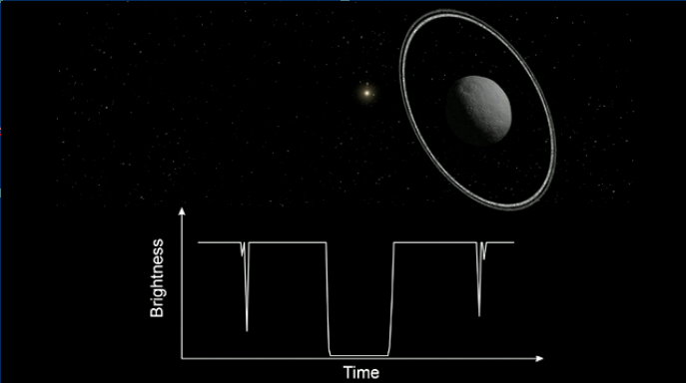
O que é uma ocultação
Um corpo pequeno passa na frente de uma estrela: a luz "pisca". (Chariklo e seus anéis — ilustração: L. Maquet)
4 · Defesa de Mestrado — ON

Slide 5
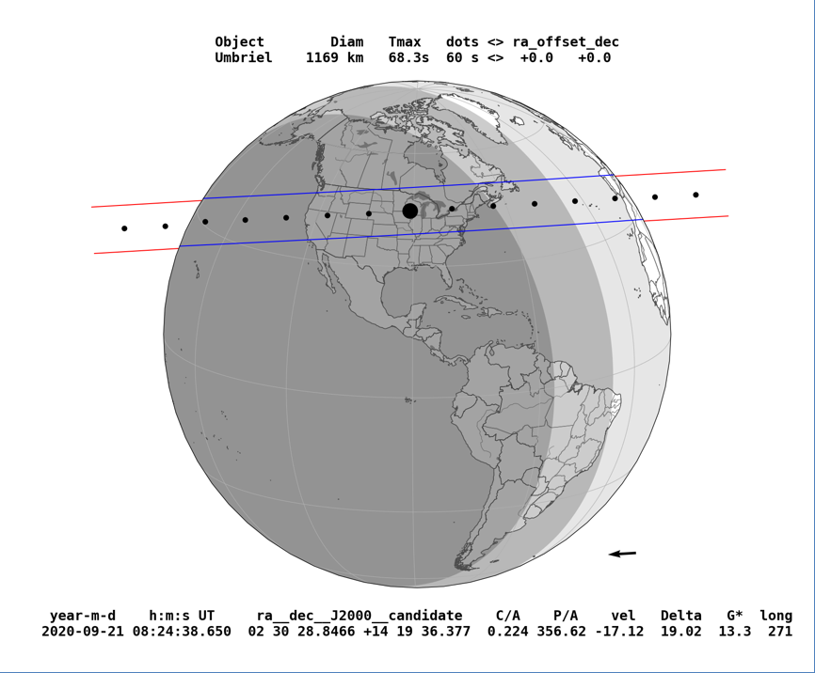
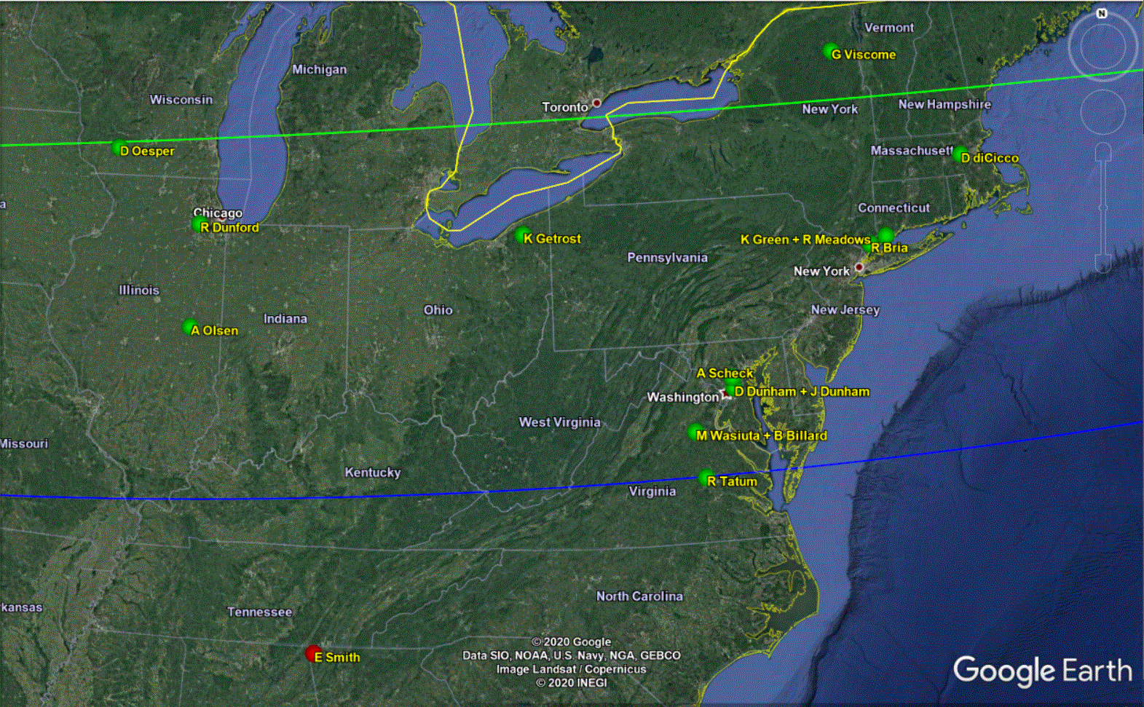
A sombra varre a Terra
Cada observador no caminho da sombra vê o desaparecimento em um instante diferente. (Umbriel, 2020)
5 · Defesa de Mestrado — ON

Slide 6
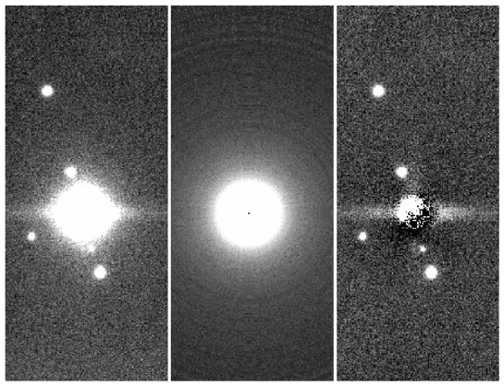
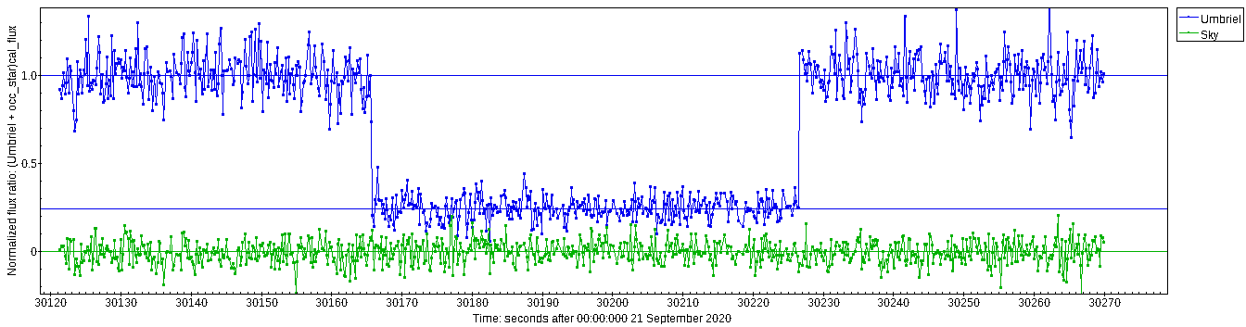
Da câmera à curva de luz
Frames de vídeo → fotometria → curva de luz. É este o objeto que analisamos.
6 · Defesa de Mestrado — ON

Slide 7
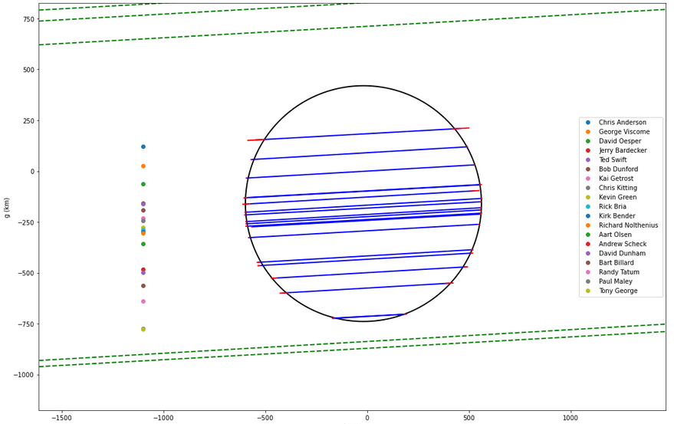
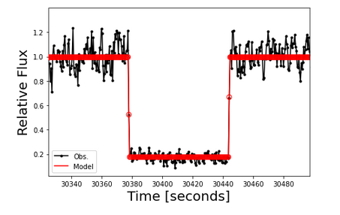
Por que vale a pena: ciência de precisão
Cada curva vira uma corda; as cordas desenham o corpo: tamanho e forma com precisão de km.
7 · Defesa de Mestrado — ON

Slide 8
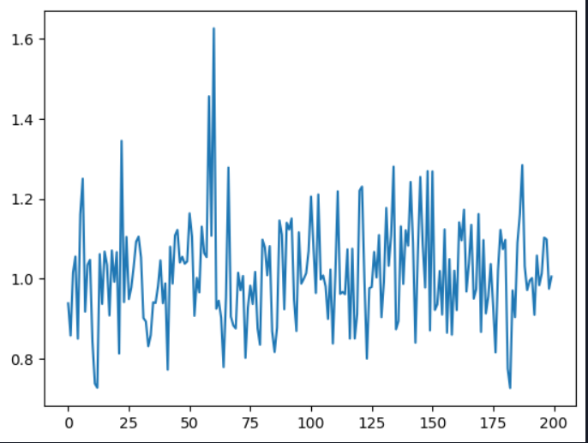
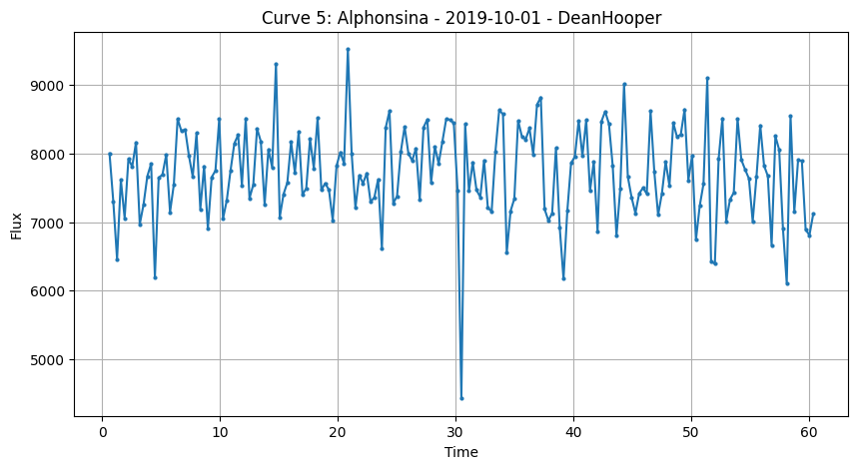
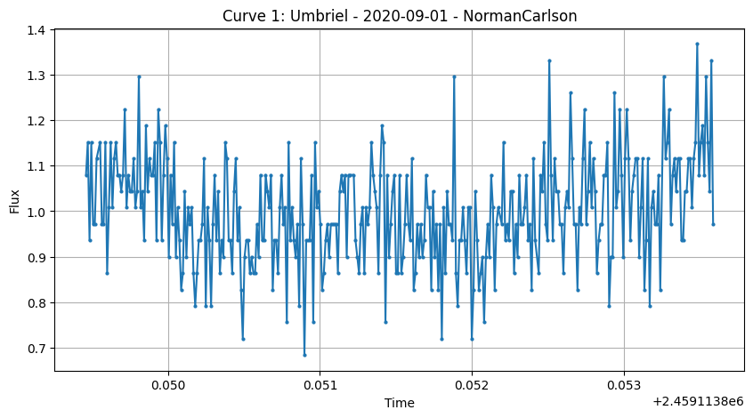
O gargalo é humano
centenas/milhares
1 par de olhos
de curvas acumuladas em arquivos
e novas campanhas
por curva, na triagem manual
Alguma curvas são de difícil interpretação
8 · Defesa de Mestrado — ON

Slide 9
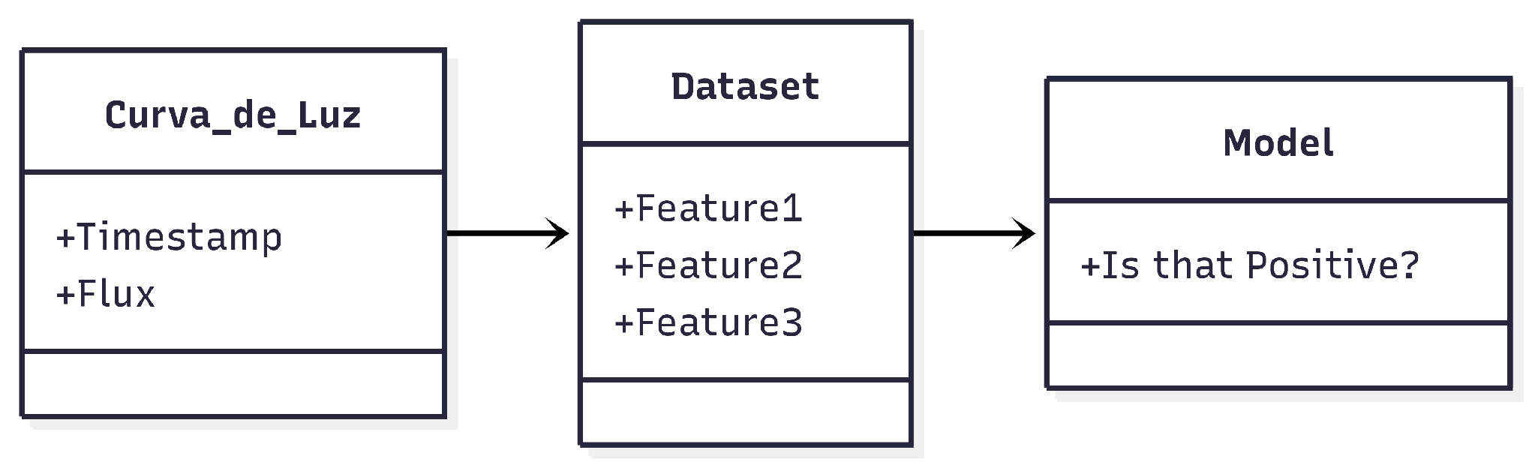
A proposta: uma pipeline de triagem
Banco de dados → normalização → características (features) → 4 classificadores → probabilidade de ocultação.
9 · Defesa de Mestrado — ON

Slide 10
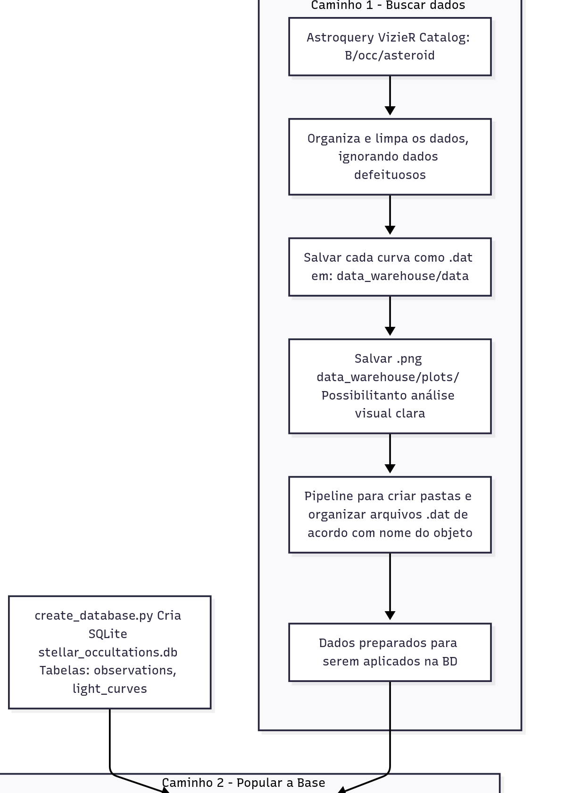
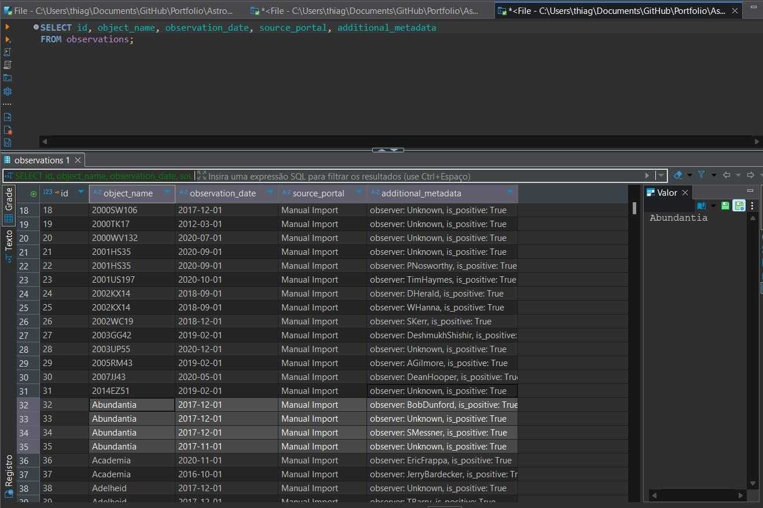
De onde vêm os dados
VizieR (B/occ) + Grupo do Rio → banco SQLite único: todas as curvas e metadados em duas tabelas consultáveis.
10 · Defesa de Mestrado — ON

Slide 11
O conjunto de dados rotulado
1693
802
891
curvas de luz no total
positivas (reais, com ocultação)
negativas
702 sintéticas · 186 recortes reais · 3 nativas
Negativas reais quase não são catalogadas. Simulador físico (Gomes-Ferrante & Braga-Ribas) preenche a lacuna.
11 · Defesa de Mestrado — ON

Slide 12

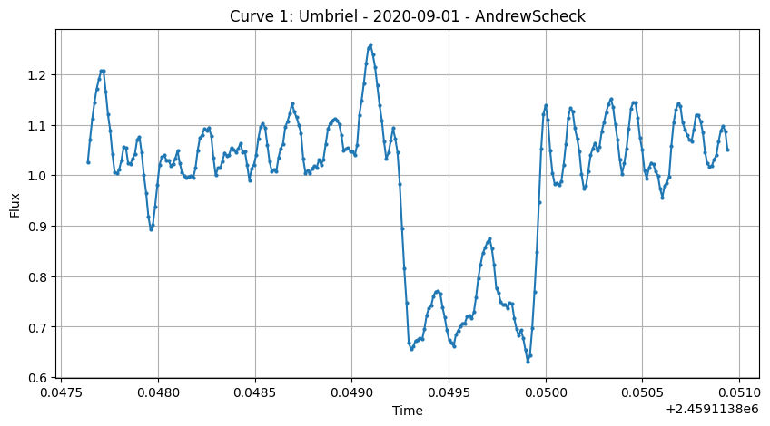



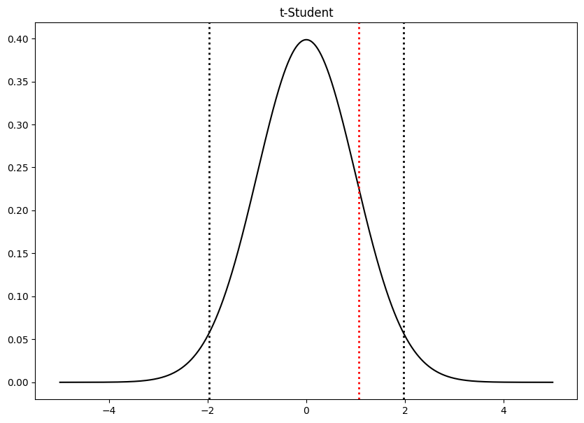




Formando o dataset:
Cada curva de luz será reduzida a um vetor de parâmetros. Esses parâmetros serão as informações necessárias para o modelo
Média do fluxo
DP do fluxo
Fluxo mínimo/máximo
Resultado t-student de cada quartil da curva
Profundidade

Slide 13
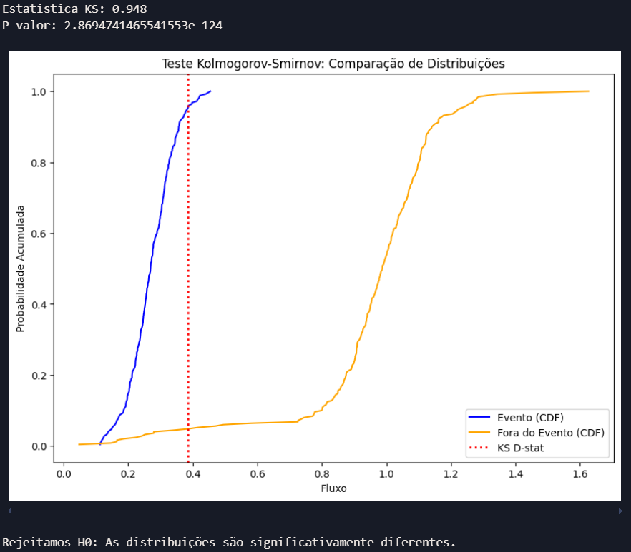
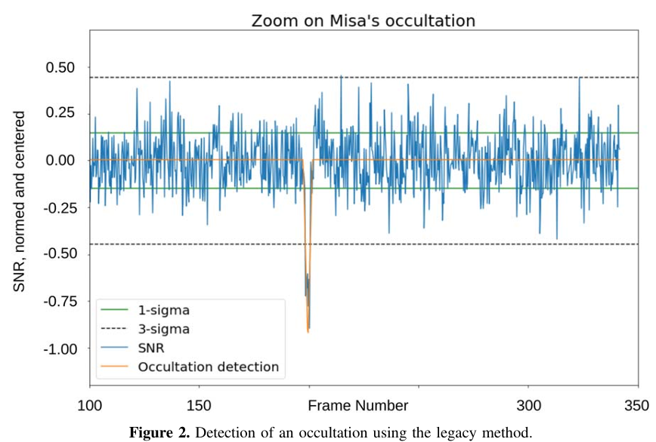
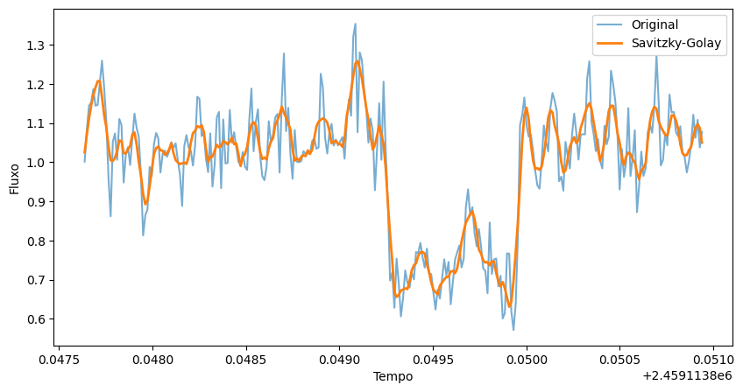

Formando o dataset:
Cada curva de luz será reduzida a um vetor de parâmetros. Esses parâmetros serão as informações necessárias para o modelo
Estatística de Kolmogorov-Smirnov (comparação de distribuições de cada percentil)
Features pós tratamento Savitzky-Golay filter
Sinal-Ruído da queda

Slide 14
A curva vira números: exemplo positivo
Curva | Occ_depth | SNR do dip | Savgol_std | Max_Drawdown
Umbriel — A. Scheck (positiva) | 0,43 | 7,0 | 0,142 | −0,74
Umbriel — N. Carlson (negativa) | 0,31 | 4,4 | 0,069 | −0,59
Curva com ocultação → a linha dela na tabela: queda mais funda, SNR maior, dispersão maior.
12 · Defesa de Mestrado — ON

Slide 15
A curva vira números: exemplo negativo
Curva | Occ_depth | SNR do dip | Savgol_std | Max_Drawdown
Umbriel — A. Scheck (positiva) | 0,43 | 7,0 | 0,142 | −0,74
Umbriel — N. Carlson (negativa) | 0,31 | 4,4 | 0,069 | −0,59
A curva sem evento vira números menores nas mesmas colunas. É este contraste que o classificador aprende.
13 · Defesa de Mestrado — ON

Slide 16
2
Machine Learning
Quatro modelos, todos interpretáveis

Slide 17
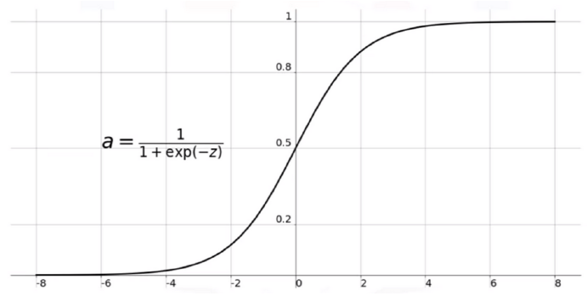
Classificação supervisionada
• Aprender com exemplos rotulados (positiva / negativa)
• Saída: probabilidade p de haver ocultação
• Decisão: p ≥ limiar τ (padrão 0,5) → "positiva"
15 · Defesa de Mestrado — ON

Slide 18
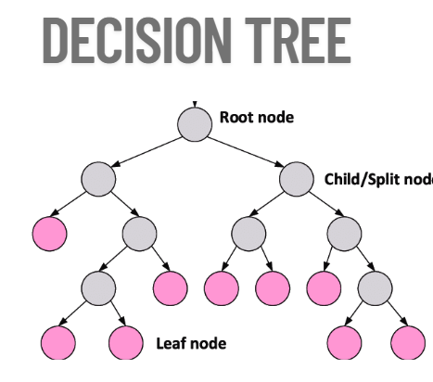
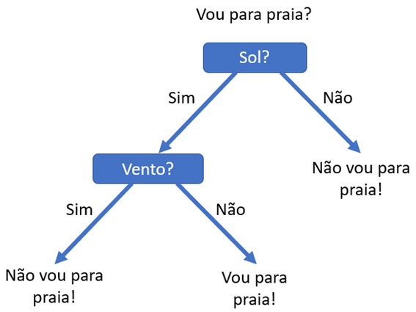
Árvores de decisão...
Uma árvore faz perguntas simples, uma característica por vez: cada resposta restringe a região do espaço de dados, até que uma folha decida a classe.
16 · Defesa de Mestrado — ON

Slide 19
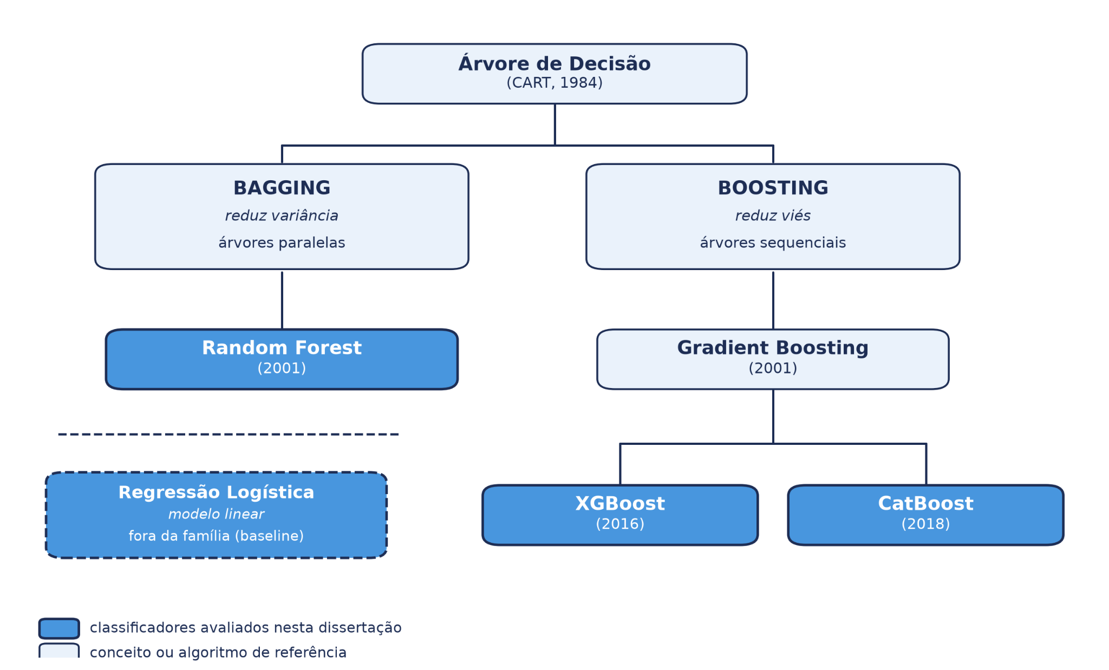
Árvores de decisão... florestas e boosts
Famílias de modelos baseados em árvore de decisão
16 · Defesa de Mestrado — ON

Slide 20
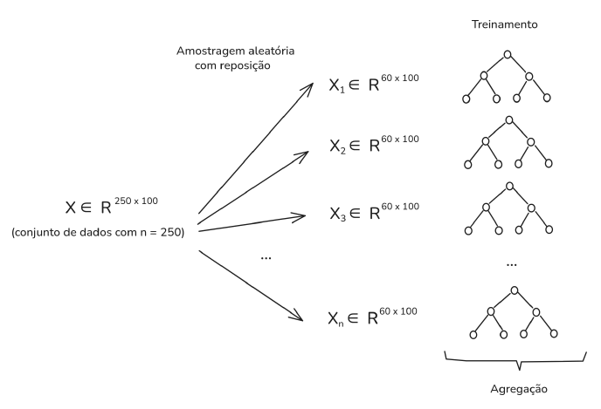
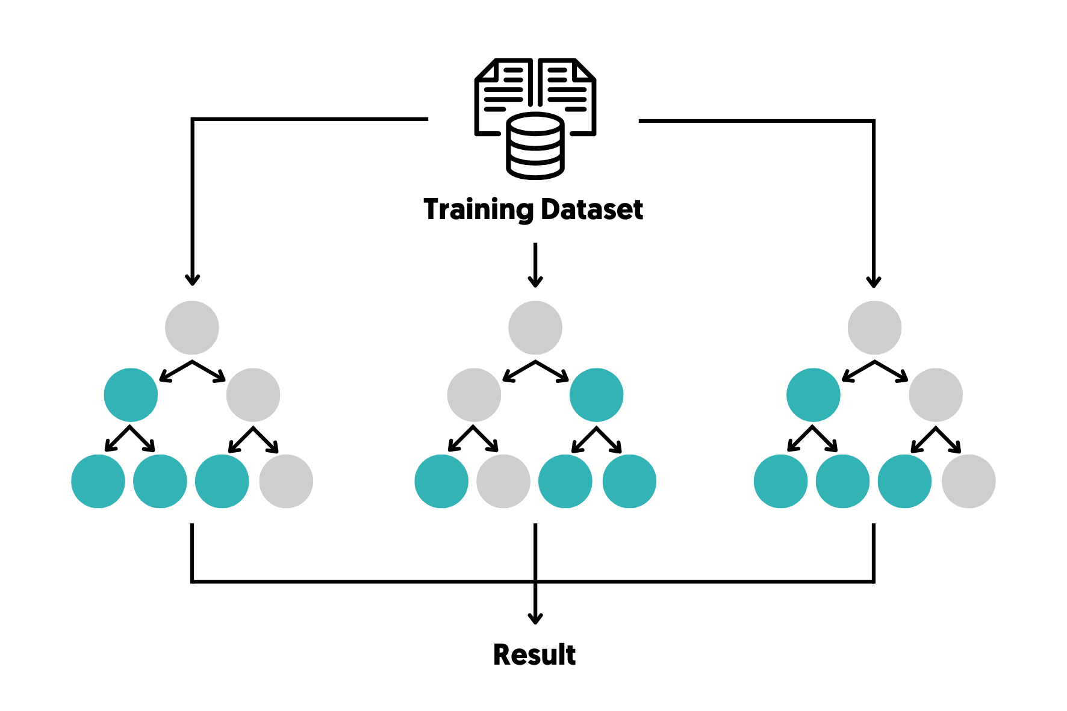
Floresta aleatória
Uma árvore erra; um comitê de árvores descorrelacionadas erra muito menos. A aleatoriedade nos dados e nas características é o que reduz a variância
16 · Defesa de Mestrado — ON

Slide 21
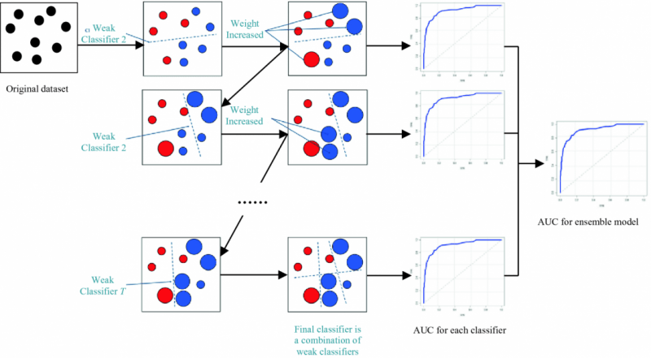
Gradient Boosting
Em Boosting, as árvores são treinadas em sequência, e não em paralelo: cada nova árvore corrige os erros das anteriores.
16 · Defesa de Mestrado — ON

Slide 22
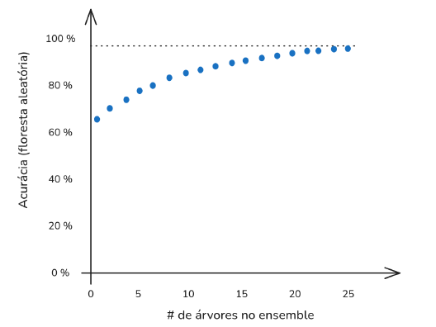
Por que comitês funcionam
• Erros independentes se cancelam na votação (Teorema do Júri de Condorcet)
• 4 modelos: Regressão Logística, Random Forest, XGBoost, CatBoost
• Árvores informam a importância de cada feature
17 · Defesa de Mestrado — ON

Slide 23

Avaliar sem se enganar
• Teste sempre em curvas que o modelo nunca viu
• Validação cruzada (5 dobras) confirma estabilidade
• Métricas: precisão, sensibilidade, F1, AUC-ROC
Validação cruzada esquematizada. As 5 rodadas produzem média ± desvio padrão do desempenho, em vez de um único número que pode depender de um recorte favorável dos dados.
18 · Defesa de Mestrado — ON

Slide 24
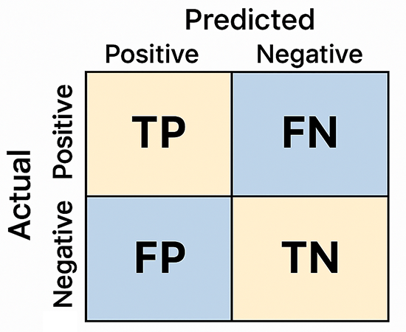




Métricas de performance
• Teste sempre em curvas que o modelo nunca viu
• Validação cruzada (5 dobras) confirma estabilidade
• Métricas: precisão, sensibilidade, F1, AUC-ROC
18 · Defesa de Mestrado — ON

Slide 25
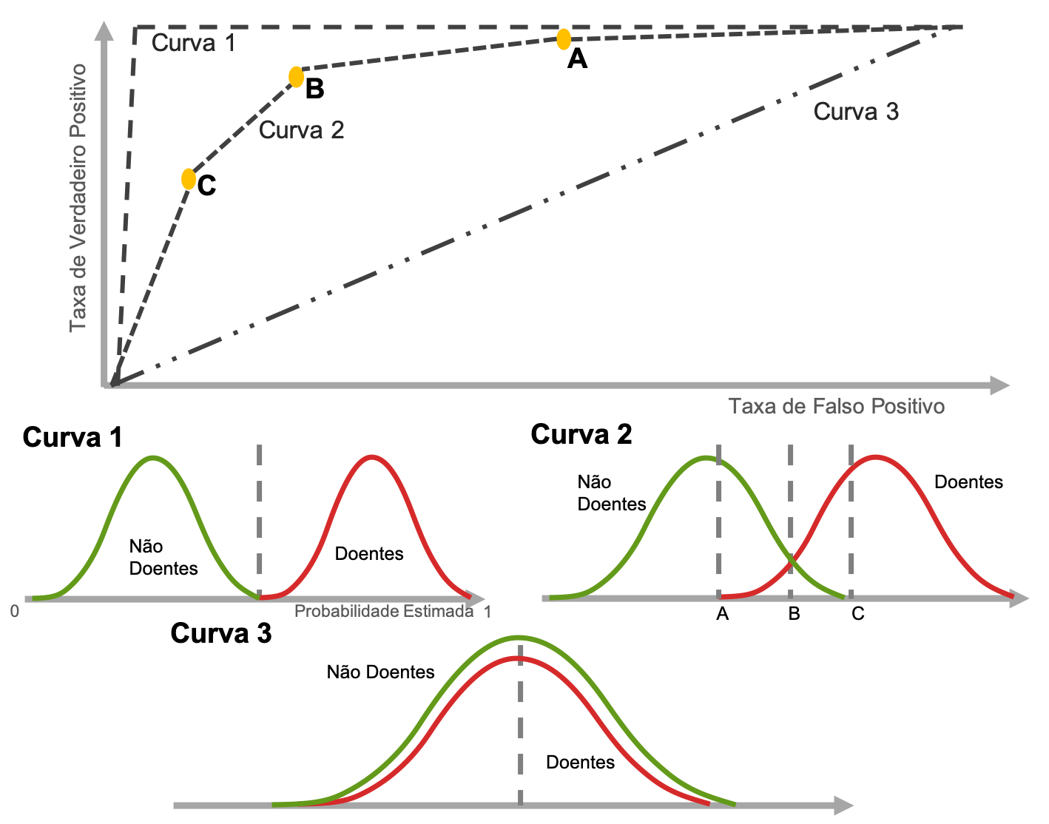
Métricas de performance
• Teste sempre em curvas que o modelo nunca viu
• Validação cruzada (5 dobras) confirma estabilidade
• Métricas: precisão, sensibilidade, F1, AUC-ROC
18 · Defesa de Mestrado — ON

Slide 26
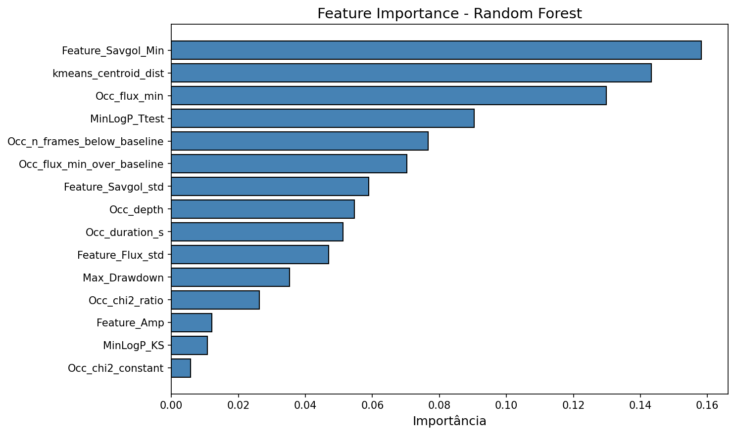
Das 28 às 11 features
Suavização, profundidade, duração, testes estatísticos... análise de redundância: 28 → 11 sem perder desempenho.
19 · Defesa de Mestrado — ON

Slide 27
3
Resultados
Seis experimentos, um padrão

Slide 28
Seis experimentos, desempenho estável
Exp. | Configuração | Teste | Melhor F1 | AUC-ROC
1 | 28 features | misto 80/20 | 0,9937 | ≥ 0,9997
2 | 11 features (enxuta) | misto 80/20 | 0,9906 | ≥ 0,9995
3 | 11 features | só curvas reais | 0,9821 | ≥ 0,9950
4 | 14 features | misto 80/20 | 0,9906 | ≥ 0,9996
5 | 13 features | misto 80/20 | 0,9905 | ≥ 0,9996
6 | 12 features (sem K-Means) | misto 80/20 | 0,9906 | ≥ 0,9997
Melhor F1 por experimento: 0,982–0,994: o desempenho não depende de uma escolha feliz.
21 · Defesa de Mestrado — ON

Slide 29
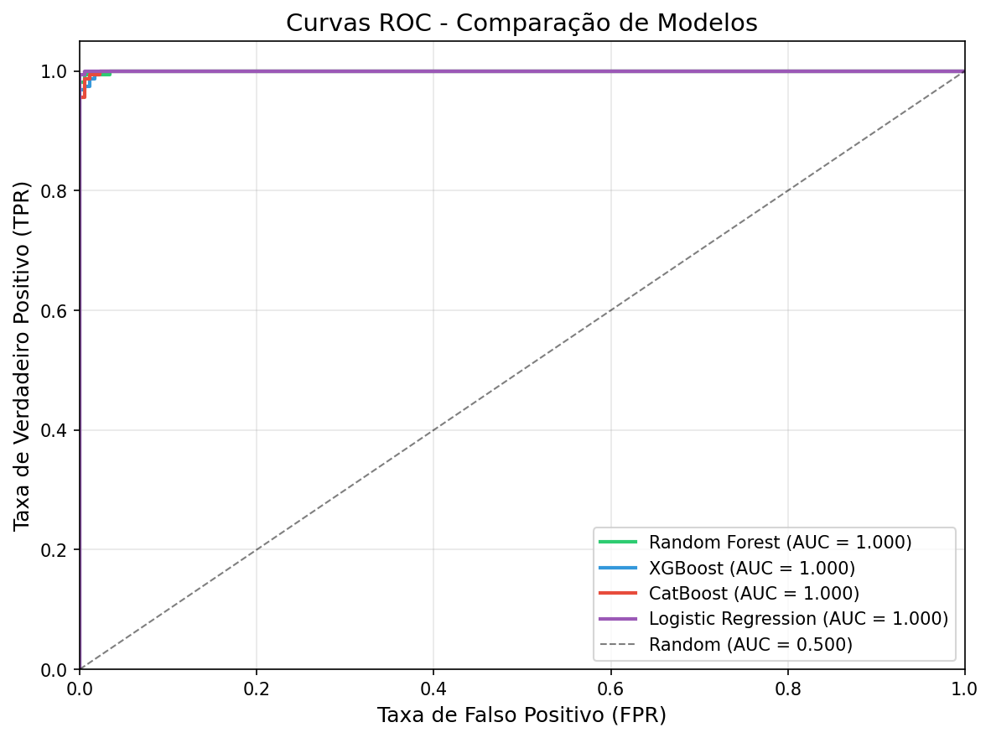
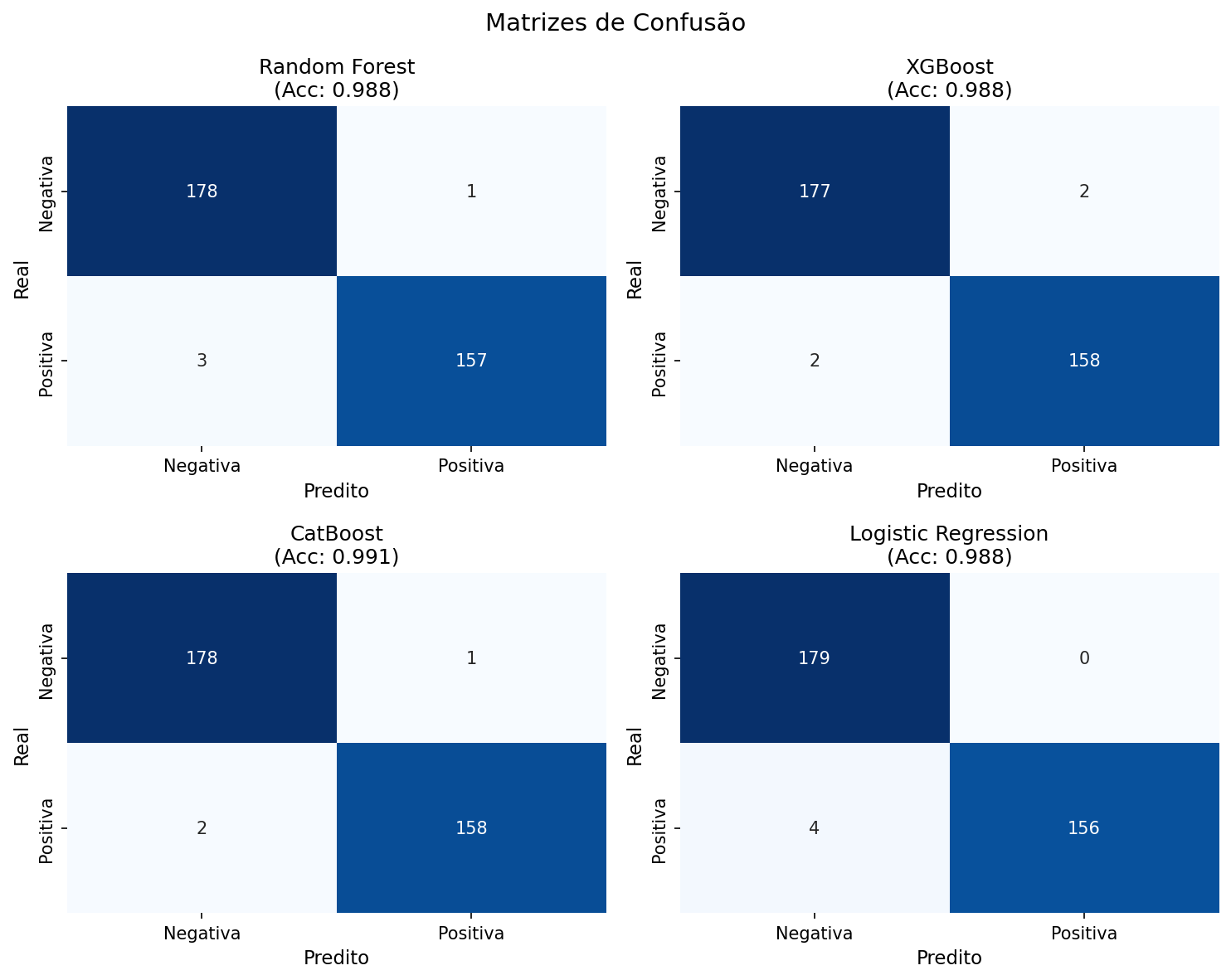
Separação das classes (Experimento 2)
Curvas ROC coladas no canto ideal; erros contados nos dedos. Os 4 modelos, estatisticamente equivalentes (McNemar).
22 · Defesa de Mestrado — ON

Slide 30
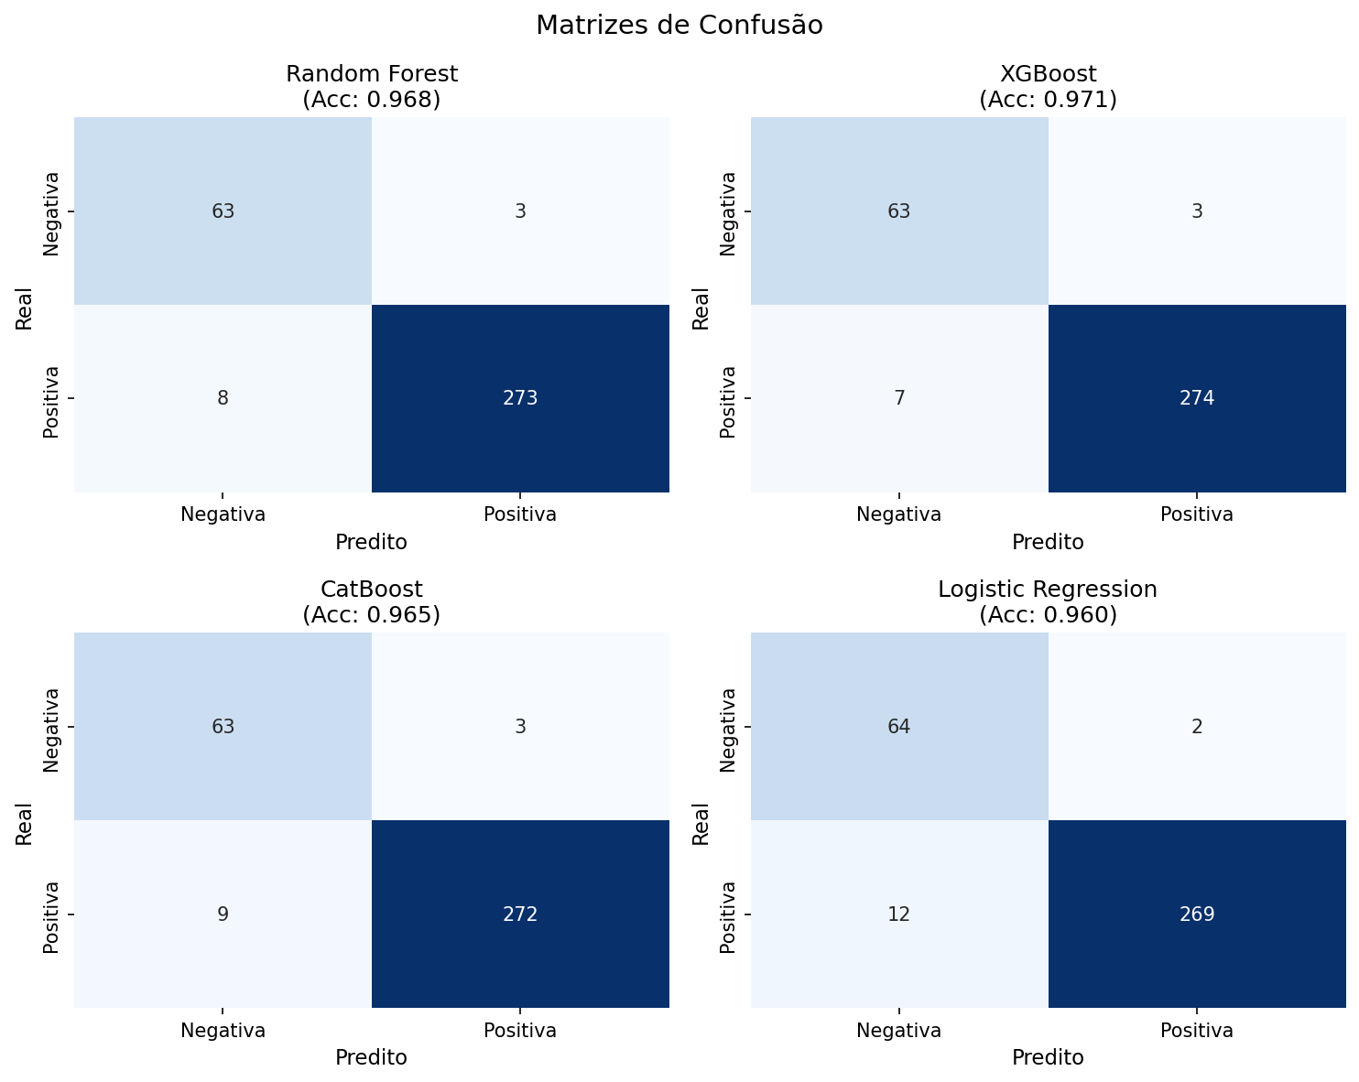
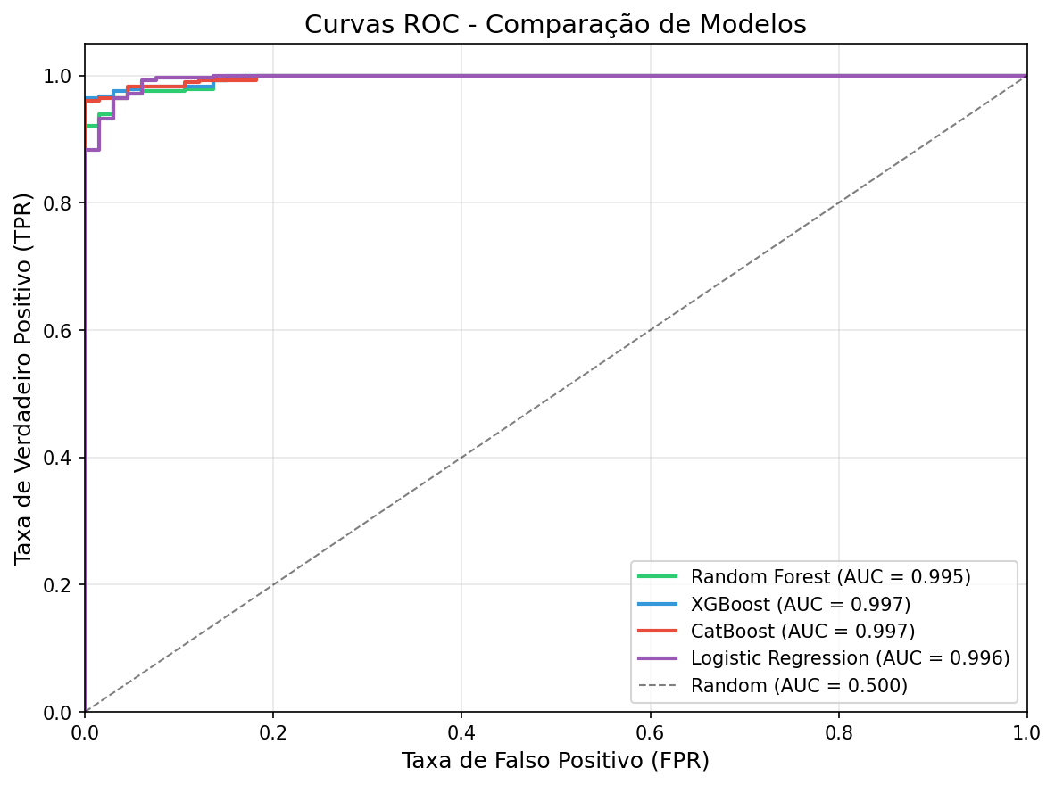
E se o teste tiver só curvas reais?
Teste 100% real: F1 ≈ 0,98 (queda de ~1 ponto). Consistente com a física, não o simulador.
23 · Defesa de Mestrado — ON

Slide 31
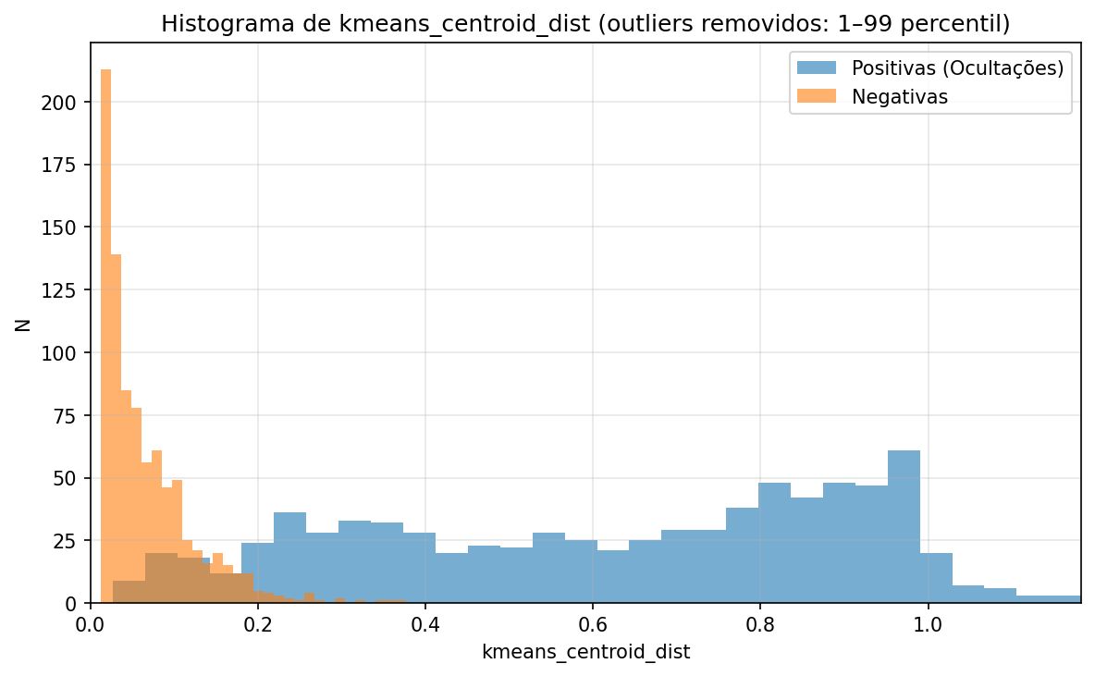
Importância não é insubstituibilidade
• K-Means: a feature "mais importante" das árvores
• Removida → F1 não cai (features colineares compensam)
• Lição: importância alta ≠ informação exclusiva
24 · Defesa de Mestrado — ON

Slide 32
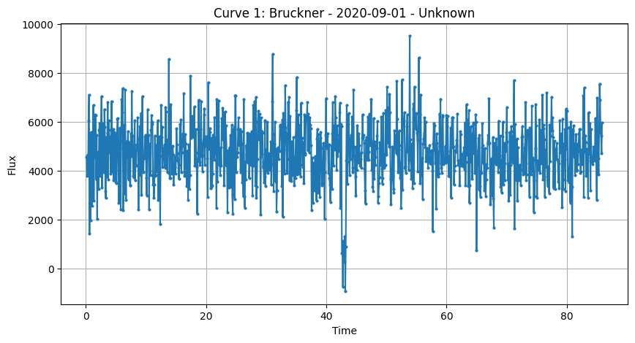
Onde o modelo erra
Falsos negativos são curvas que até olhos humanos discutiriam. Ruído alto, quedas rasas.
25 · Defesa de Mestrado — ON

Slide 33
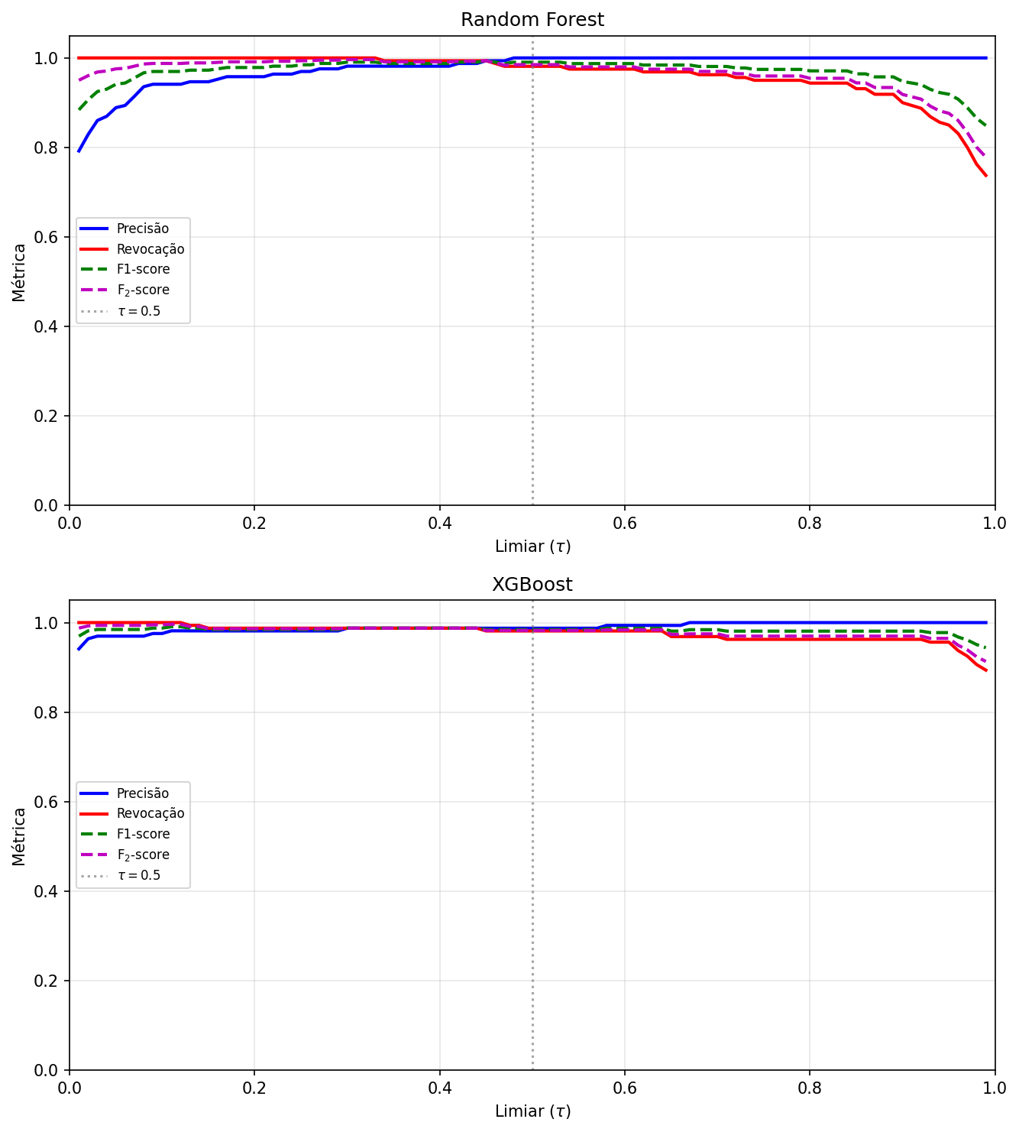
O limiar τ: sensibilidade quase de graça
• Perder um evento custa MUITO mais que revisar um alarme
• Baixar τ: sensibilidade de 99,4% no teste (+5 alarmes em 179 negativas)
• Pós-processamento: sem retreinar nada
26 · Defesa de Mestrado — ON

Slide 34
4
Prova de fogo: Quaoar
Curva real, externa ao treino, cedida por Pereira et al. (2023)

Slide 35
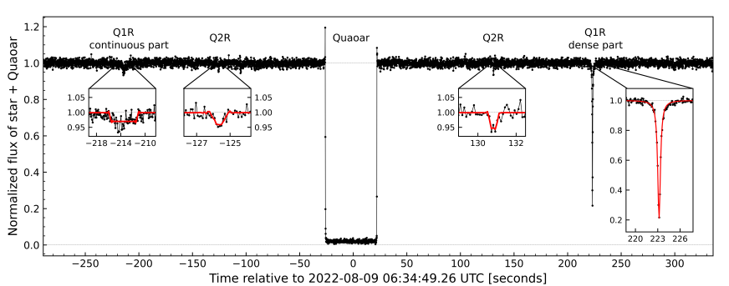
A curva completa
Corpo principal + anéis Q1R e Q2R (o fino). O modelo nunca viu Quaoar: p ≈ 0,99 para a curva inteira.
28 · Defesa de Mestrado — ON

Slide 36
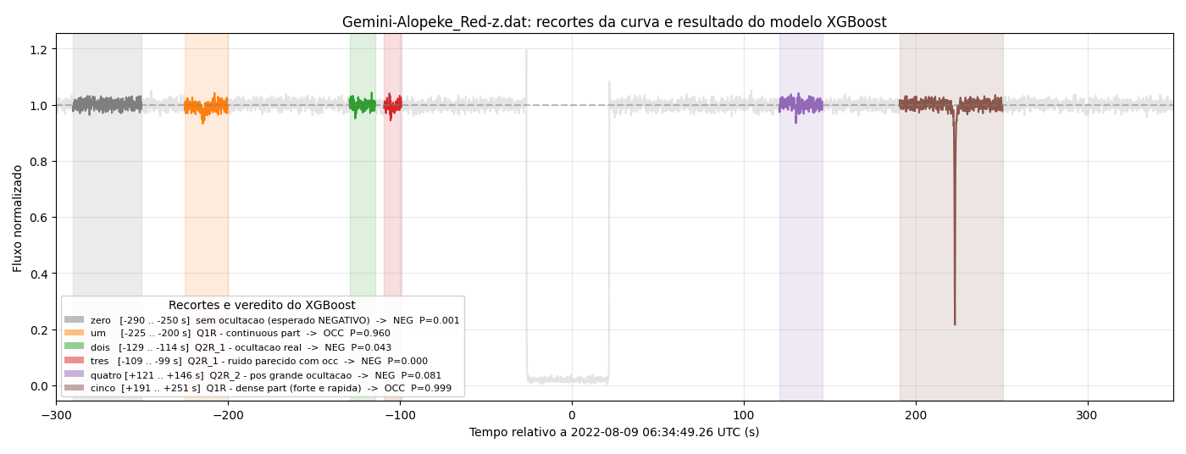
Caçando estruturas por recortes
Janela a janela: anéis fortes passam (p = 0,96–0,999)... mas as travessias do anel fino Q2R "reprovam" (p = 0,04–0,08).
29 · Defesa de Mestrado — ON

Slide 37
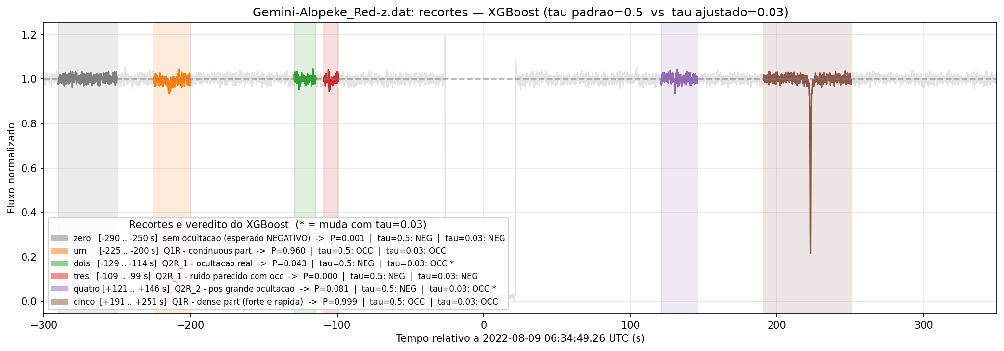
O sinal fraco ainda é sinal
86×
τ = 0,03
0
anel fino real vs. ruído parecido
(0,043 vs 0,0005)
recupera as duas travessias
do anel fino Q2R
falsos alarmes nesta curva
O que importa não é a probabilidade absoluta, é a separação entre evento e ruído.
30 · Defesa de Mestrado — ON

Slide 38
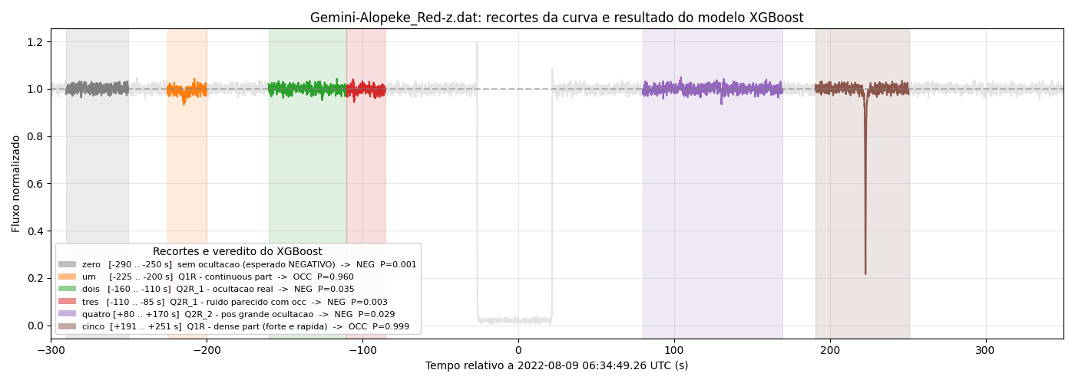
Lição estrutural: janelas maiores diluem
Ampliar a janela REDUZ a probabilidade: features globais diluem quedas curtas → motivação para janela deslizante.
31 · Defesa de Mestrado — ON

Slide 39
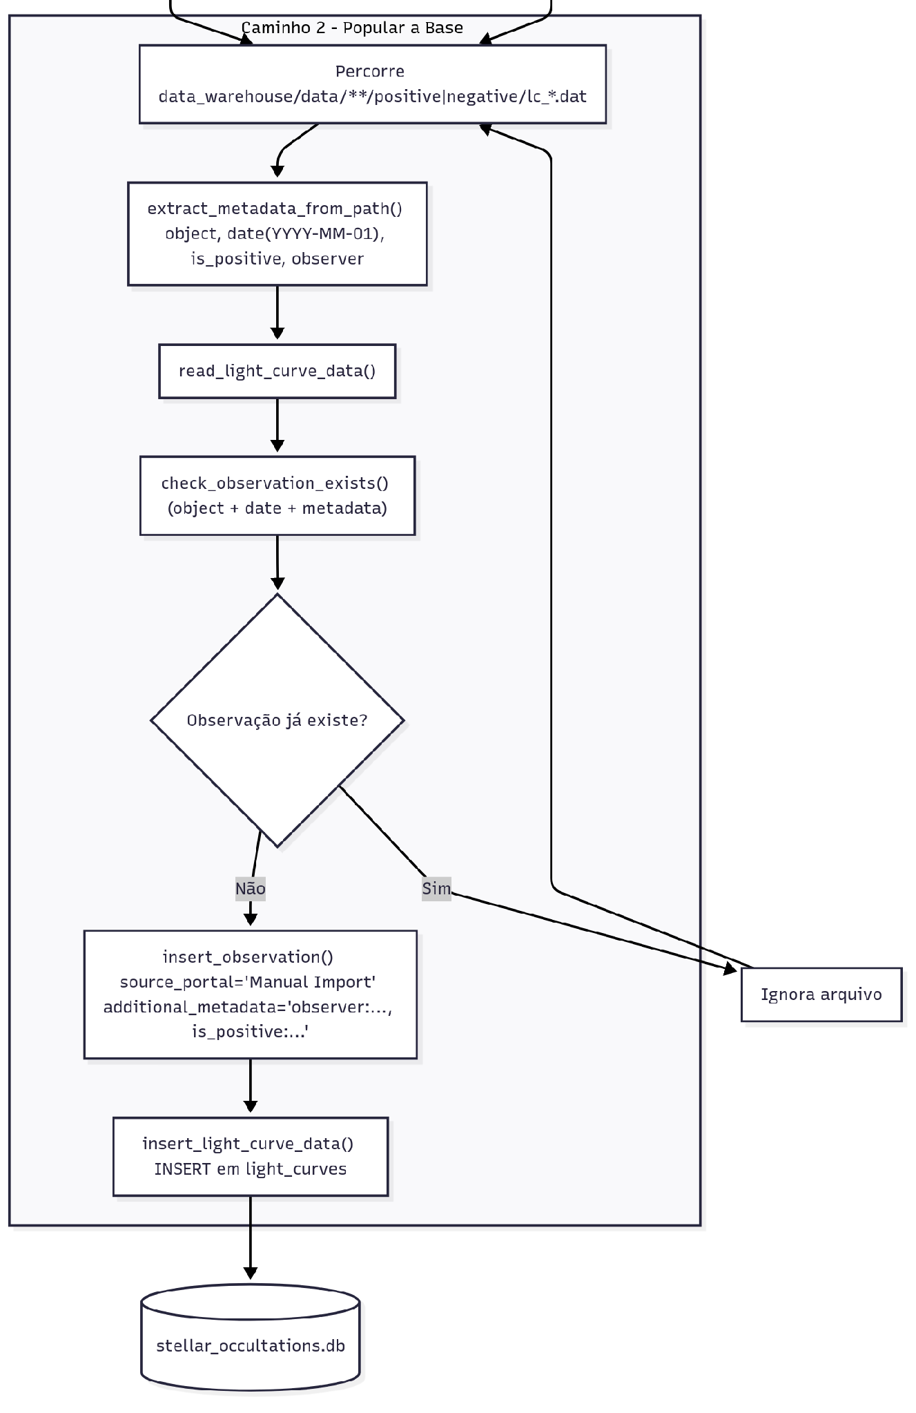
Dificuldades e como foram enfrentadas
• Dados heterogêneos e dispersos → banco SQLite unificado
• Só 3 negativas reais nativas → simulador físico + recortes de curvas reais
• Redundância de features → análise sistemática: 28 → 11
• Eventos curtos e rasos → limiar τ ajustável por campanha
32 · Defesa de Mestrado — ON

Slide 40
Conclusões
0,98–0,99
99,4%
86×
F1 robusto em 6 experimentos
(4 modelos, teste real incluído)
sensibilidade com τ ajustado
sem retreinamento
separação anel real vs. ruído
em dado externo (Quaoar)
Uma ferramenta reproduzível de triagem e priorização: pronta para revisitar arquivos de curvas.
33 · Defesa de Mestrado — ON

Slide 41
Trabalhos futuros
• Janela deslizante + features locais (detectar anéis finos direto)
• Ampliar negativas reais nativas (colaborações e campanhas)
• Redes neurais (CNN / ODNet) sobre a série bruta
• Triagem em tempo quase-real nas campanhas do Grupo do Rio
34 · Defesa de Mestrado — ON

Slide 42
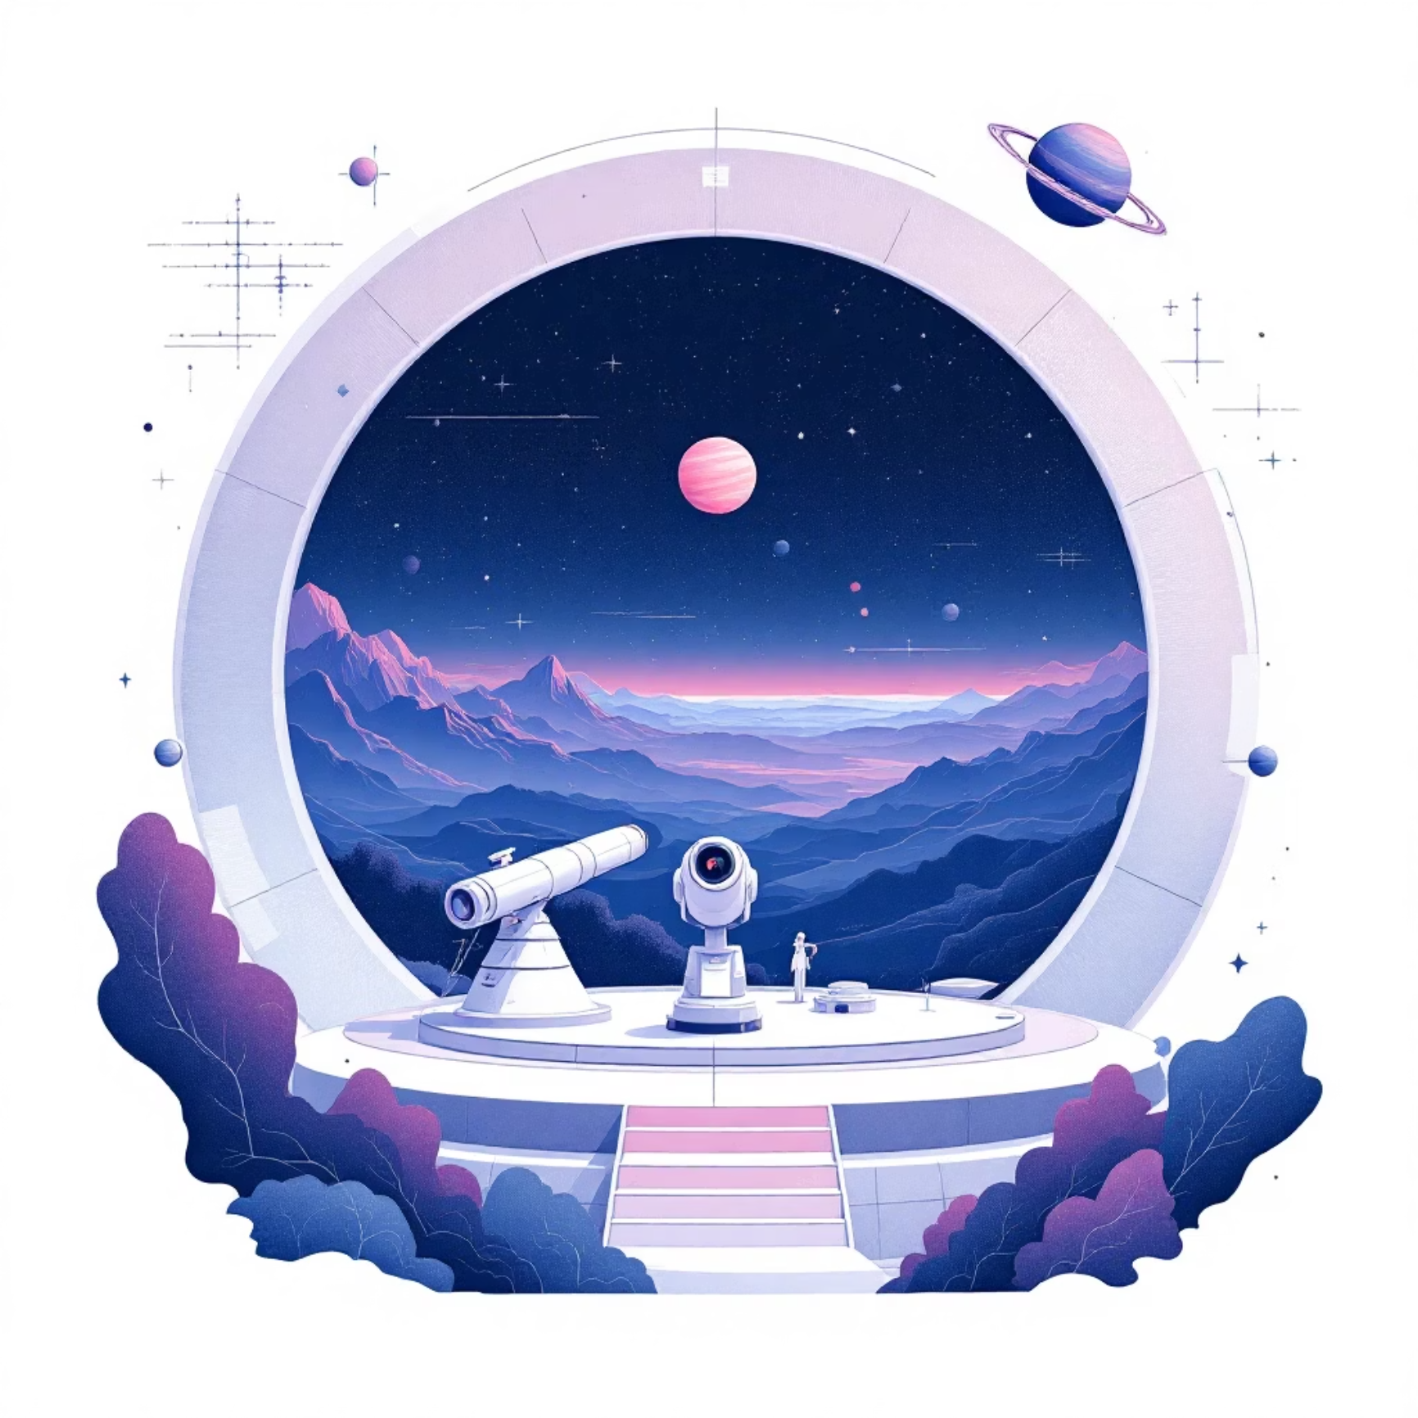
Obrigado.
Dr. Júlio Camargo (orientação) · Grupo do Rio
W. Gomes-Ferrante & F. Braga-Ribas (simulador) · C. L. Pereira (dados de Quaoar)
Banca examinadora · família e amigos

Slide 43
+
Material de apoio
slides extras

Slide 44
Análise complementar: e sem ML, dava?
 | Classificador | Teste | F1 | AUC
— | Limiar em 1 feature (Occ_depth) | misto 80/20 | 0,905 | 0,972
— | Limiar em 1 feature (Occ_depth) | só reais | 0,948 | 0,966
ML | XGBoost (11 features) | misto 80/20 | 0,9906 | 0,9995
ML | XGBoost (11 features) | só reais | 0,9821 | 0,9968
Uma régua já vai longe (a física é forte). O ML corta o erro restante em ~10×. [análise complementar, pós-dissertação]
37 · Defesa de Mestrado — ON

Slide 45
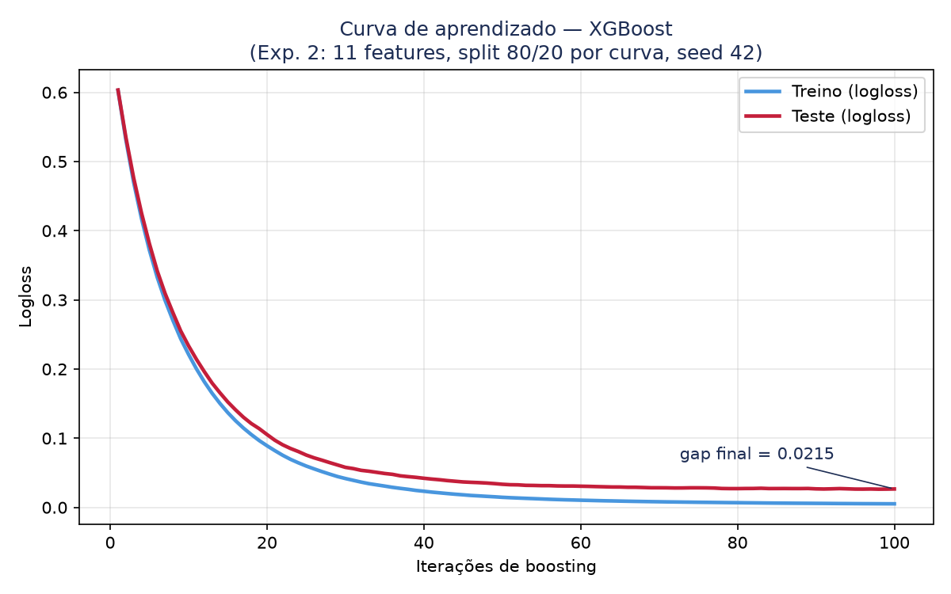
Sobreajuste?
Resultados na escala de +98% precisão/acurácia/F1 são frutos de Overfit? Tudo indica que não.
• Todas as métricas reportadas são de conjunto de teste
• A Regressão Logística também acerta: e ela não tem como decorar
• Ablação do tamanho do treino (80/20 → 65/35): -15% dos dados de treino, o F1 cai apenas ~0,7 pp (0,9906 → 0,9838)
• Validação cruzada 5-fold com desvio pequeno (~0,006–0,010 em F1)
37 · Defesa de Mestrado — ON

Slide 46
Teste cego: Umbriel (seminário, 2025)
A única divergência do teste cego (18 curvas: 15 pos / 3 neg) foi esta curva, de rótulo discutível. Era mesmo negativa?
38 · Defesa de Mestrado — ON

Slide 47
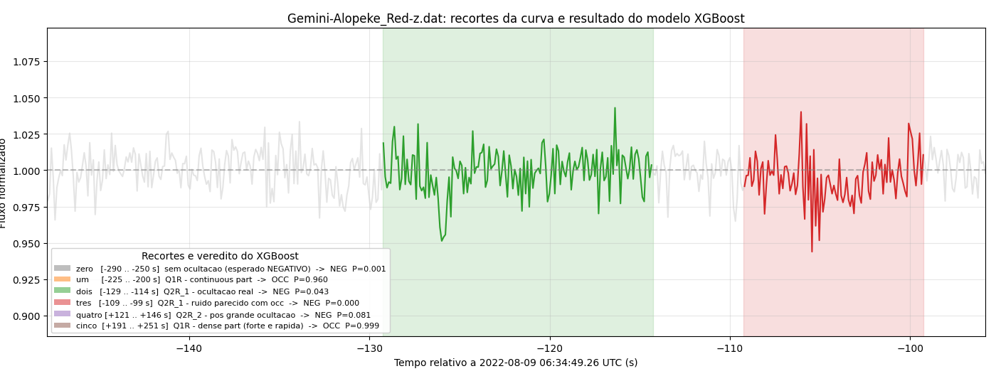
Recorte de Quaoar em detalhe
Anel fino real (esq.) vs. anel denso (dir.) probabilidades do XGBoost janela a janela.
39 · Defesa de Mestrado — ON

